Slide 1
Staj Başvurusu İçin Yapılacak İşlemler

Slide 2
2019-2020 Yaz dönemi YS1- YS2 stajı yapacak öğrenciler, aşağıdaki belgeleri hazırlayarak ilgili staj komisyon üyesine teslim etmelidir.
1. Başvuru Dilekçesi: Dilekçe yazılıp imzalanacak ve pdf formatında taratılacaktır.
2. İşyeri Kabul Belgesi (Ek 1-A veya Ek 1-B): Kılavuzda belirtilen duruma göre (Ek 1-A veya Ek 1-B) İşyeri kabul belgesi staj yapılacak işyerine imzalatılacak ve pdf formatında taratılacaktır.
3. Nüfus Cüzdanı Fotokopisi: Pdf formatında taratılacaktır.
4. Beyan ve Taahhütname (Ek 2-A veya Ek 2-B): Kılavuzda belirtilen duruma göre (Ek 2-A veya Ek 2-B) doldurulacak ve pdf formatında taratılacaktır.
5. Staj Ücretlerine İşsizlik Fonu Katkısı Öğrenci ve İşveren Bilgi Formu: 2 adet hazırlanacak ve pdf formatında taratılacaktır.
6. SPAS (Sağlık Provizyon Aktivasyon Sistemi) Belgesi: e-devlet sistemi üzerinde Barkodlu SPAS Belgesi oluşturulacaktır.
7. 5., 6., 7. veya 8. yarıyıldan daha önce ders alındığını belirten transkript veya danışman onaylı not dökümü sayfası: Onaylı transkript varsa pdf formatında taratılarak ilgili yarıyıllardan ders alındığı belgelenecektir. Onaylı transkript yoksa, bölümdeki danışman hocanızdan ilgili yarıyıllarda ders aldığınızı belirten imzalı bir yazının pdf veya .jpeg uzantılı halini temin etmeniz gerekmektedir.
8.Sigortalı İşe Giriş Bildirgesinin temini: Bu belge staj başvurusu yapıldıktan sonra ilgili bölüm staj komisyonu üyesi tarafından size mail atılacaktır. Bu belge staj yapılacak işyerine teslim edilecektir.
9.Gerekli olabilecek diğer belgelerin temini
10. Staj Sicil Fişinin Temini (Ek 4): 2 adet hazırlanacak ve staj bitiminde işyerindeki amire verilerek doldurulması istenecek ve kapalı zarfta size teslim edilmesi istenecektir.
11. ZORUNLU.xls excel dosyasının doldurulması ve komisyon üyelerine gönderilmesi gereklidir.

Slide 3
Yaz Stajı ile ilgili önemli bilgiler:
2020 yılı Yaz Stajı-1 ve Yaz Stajı-2 son başvuru tarihi 10 Ağustos 2020 olarak belirlenmiştir.
Bu yıl pandemi dolayısıyla 2. Sınıf öğrencileri staj yapamayacaklardır.
Öğrencilerin staj yapabilmesi için 5., 6., 7. veya 8. yarıyıldan daha önceden ders almış olması gerekmektedir.
Öğrenciler istekleri doğrultusunda, 15 Haziran 2020 - 27 Eylül 2020 tarihleri arasında ve 18 Ocak 2021- 14 Şubat 2021 tarihleri arasında (Güz dönemi bütünleme sınavı süresince) stajlarını yapabileceklerdir.
18 Ocak 2021 – 14 Şubat 2021 tarihleri arasında staj yapacak öğrenciler için staj başvuruları 2020-2021 Öğretim yılı başladıktan sonra alınacaktır.
Öğrencilerin staj yapacakları tarihten en az bir hafta önceki Cuma gününe kadar staj komisyonuna başvurularını yapmaları gerekmektedir. Örneğin 29 Haziran Pazartesi günü staja başlanacaksa, 19 Haziran Cuma günü gerekli tüm evrakları staj komisyonuna iletmesi gerekmektedir.
Staj başvuru evraklarının tümü pdf olarak taratılacak ve ilgili staj komisyon üyesine mail yoluyla iletilecektir.
Staj evraklarında eksiklik veya hata olması durumunda sorumluluk tamamen öğrenciye aittir.
Bölümümüz internet sayfası Duyurular kısmında yönetmelik, staj uygulama esasları, staj kılavuzu ve gerekli olabilecek tüm belgeler yayınlanmıştır. Lütfen bu evrakları detaylı bir şekilde inceleyiniz.

Slide 4
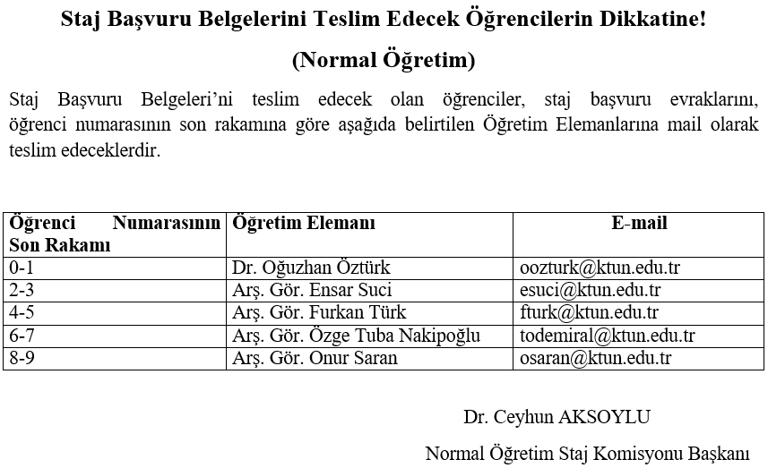
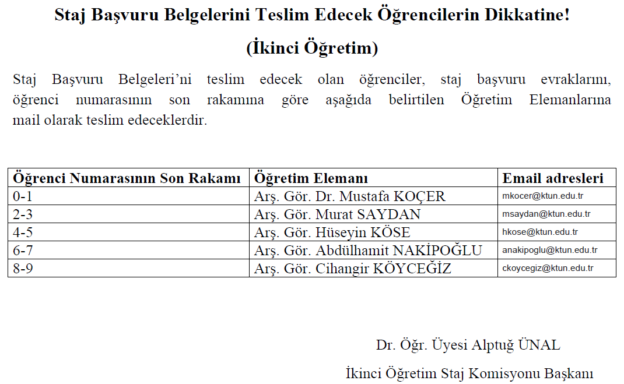

Slide 5
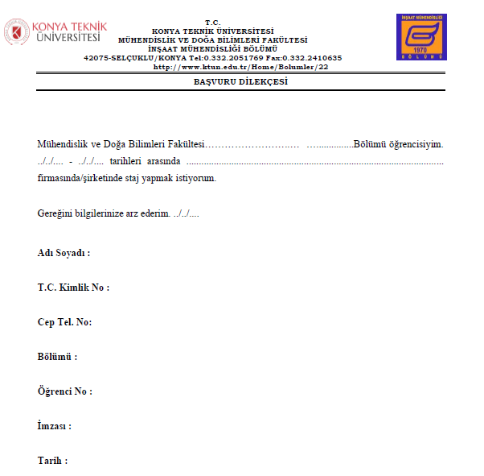
1) Başvuru Dilekçesi:
Dilekçe üzerindeki bilgiler doldurulacak, imzalanacak ve pdf formatında taratılacak.

Slide 6
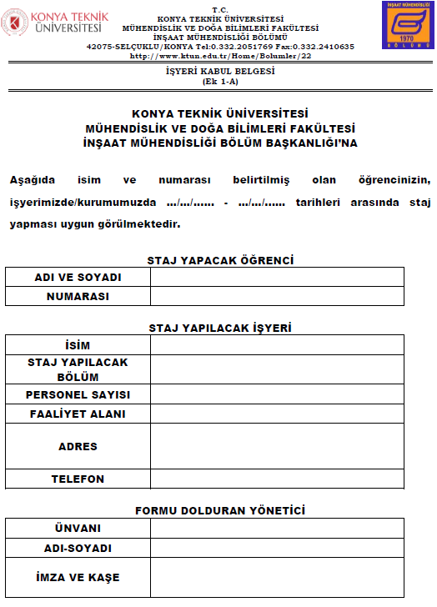
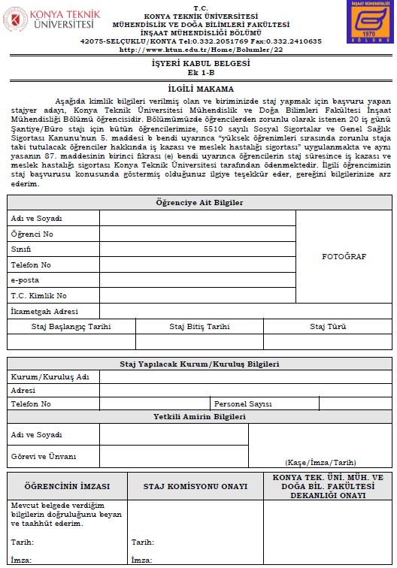
2) İşyeri Kabul Belgesi (Ek 1-A veya Ek 1-B):
Öğrenciler İş Yeri Kabul Belgelerinden sadece birini dolduracaklardır (Ek 1-A veya Ek 1-B ). Doldurulan bu belge pdf formatında taratılacaktır.
Genel işyeri kabul belgesi örneği Ek 1-A' da verilmiştir. Bu belgedeki ilgili alanları doldurduktan sonra şirket ya da kurum yetkilisine imzalatmanız yeterlidir.
Fakat bazı kuruluşlar, sizlere sigorta yapıldığını gösteren bir belge isteyebilirler. Bu durumda ise kılavuzun sonunda verilmiş olan Ek 1-B formunun hazırlanması gerekir. Ek 1-B formunun çıktısını aldıktan sonra ilgili alanları doldurup kendi imzanızı gerekli yere attıktan sonra önce staj komisyonu başkanına, sonrada dekanlığa onaylatmanız gerekir. (Eğer firma özellikle bu belgeyi isterse doldurulacak)

Slide 7
3) Nüfus Cüzdanı Fotokopisi:
Öğrenciler nüfus cüzdanının arkalı önlü fotokopisini alacak ve pdf formatında taratılacaktır.

Slide 8
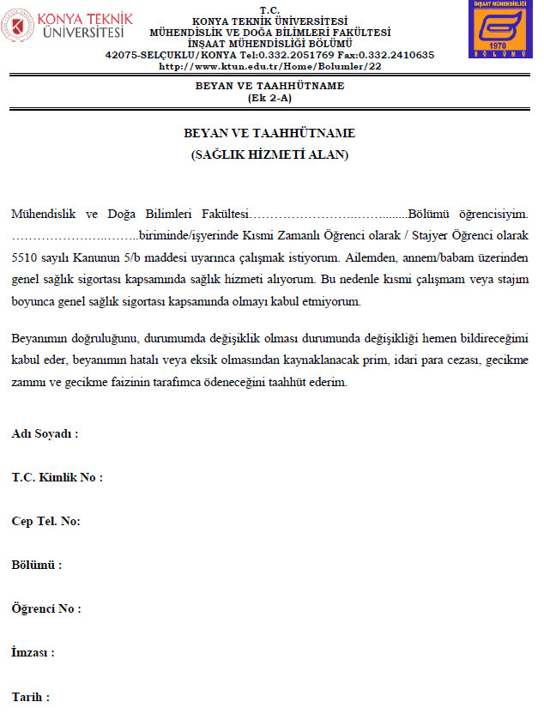
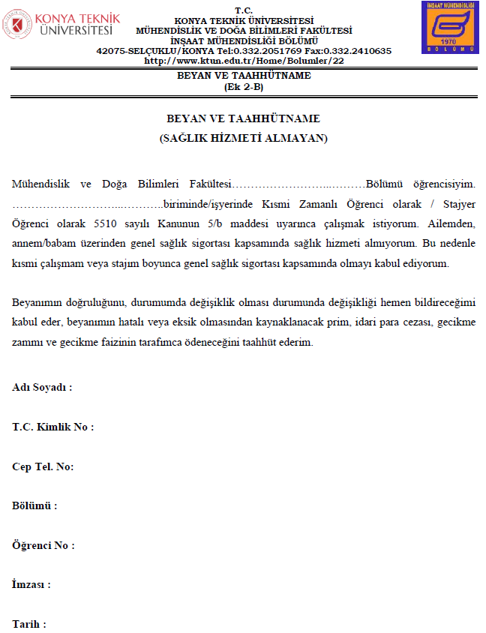
4) Beyan ve Taahhütname (Ek 2-A veya Ek 2-B):
Öğrenciler Beyan ve Taahhütname Belgelerinden sadece birini dolduracaklardır (Ek 2-A veya Ek 2-B ). Doldurulan bu belge pdf formatında taratılacaktır.
Ailesi ya da kendisi üzerinden herhangi bir sağlık güvencesi olan öğrencilerin “Sağlık Hizmeti Alan (Ek 2-A)”,
Diğerlerinin ise “Sağlık Hizmeti Almayan (Ek 2-B)” formunu doldurmaları gerekmektedir.

Slide 9
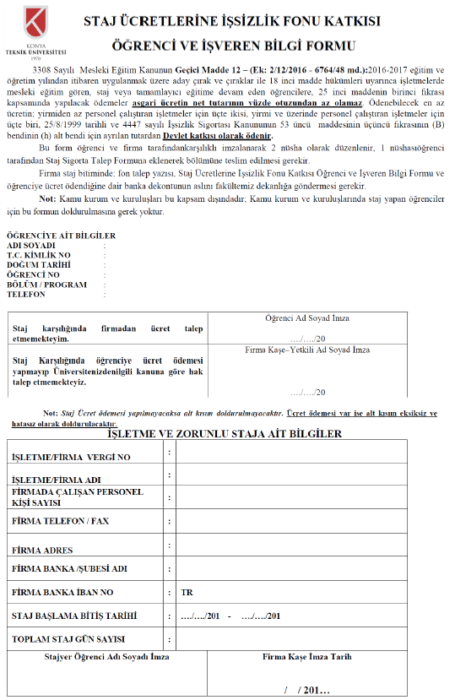
5) Staj Ücretlerine İşsizlik Fonu Katkısı Öğrenci ve İşveren Bilgi Formu:
Bu formu sadece özel sektörde staj yapacak olan öğrencilerin doldurması gerekmektedir. (2 adet hazırlanacak)
Kamu kurum ve kuruluşlarında staj yapacak öğrencilerin bu formu doldurmalarına gerek yoktur. Doldurulan bu belge pdf olarak taratılacaktır.
Bu kısım firma tarafından öğrenciye staj ücret ödemesi yapılacaksa eksiksiz olarak doldurulup imzalanacaktır.
Öğrenciye firma tarafından öğrenciye staj ücret ödemesi yapılmayacaksa bu kısım doldurulmayacaktır.

Slide 10
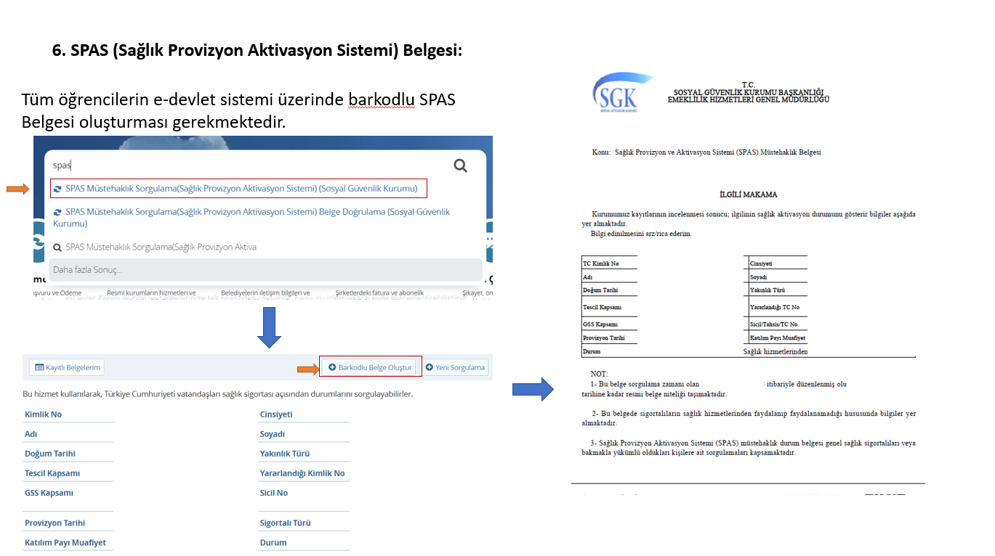
*Önemli Not: Eğer e-devlet sisteminden bu belge temin edilemiyorsa, öğrencinin Sosyal Güvenlik Kurumu ile görüşmesi ve problemi çözmesi gerekmektedir. Bu belge olmadığı taktirde staj başlangıcı yapılmayacaktır.

Slide 11
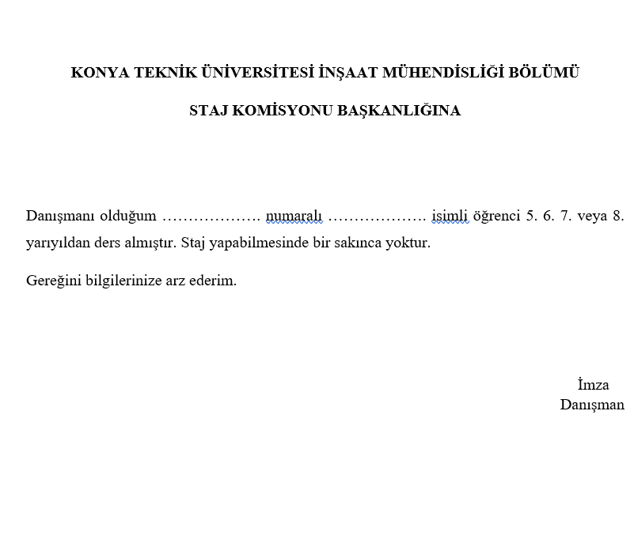
7) 5., 6., 7. veya 8. yarıyıldan daha önce ders alındığını belirten transkript veya danışman onaylı not dökümü sayfası:
Bölümdeki danışman hocanızdan ilgili yarıyıllarda ders aldığınızı belirten imzalı bir yazının .pdf veya .jpeg uzantılı halini temin etmeniz gerekmektedir. Bölümdeki danışman hocalarınızda bu dilekçenin bir örneği bulunmaktadır. İstemeniz halinde size imzalayıp göndereceklerdir.

Slide 12
11) ZORUNLU.xls excel dosyasının doldurulması ve komisyon üyelerine gönderilmesi.
Bölüm sayfamızın Duyurular kısmında bulunan ZORUNLU.xls uzantılı Excel dosyası doldurulacak ve .xls uzantılı olarak ilgili komisyon üyelerine mail yoluyla gönderilecektir.
Sağlık hizmeti alanlar (Ek2-A’yı dolduranlar)
22 yazacak
Sağlık hizmeti almayanlar (Ek2-B’yi dolduranlar)
43 yazacak

Slide 13
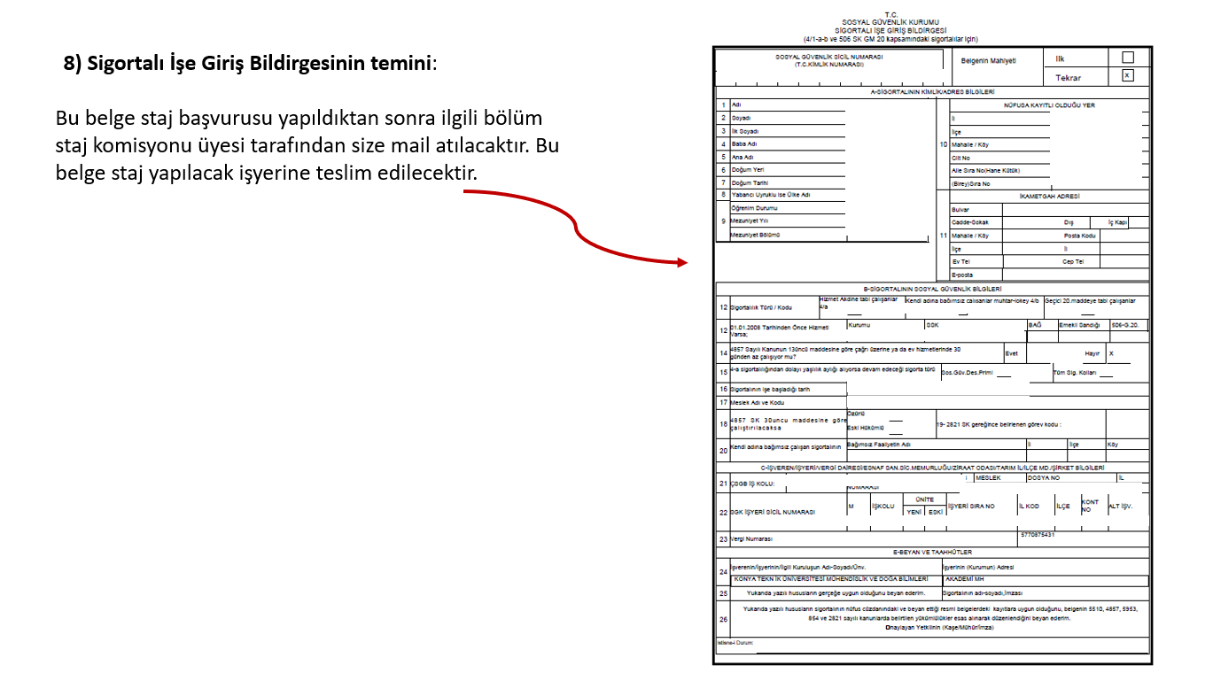

Slide 14
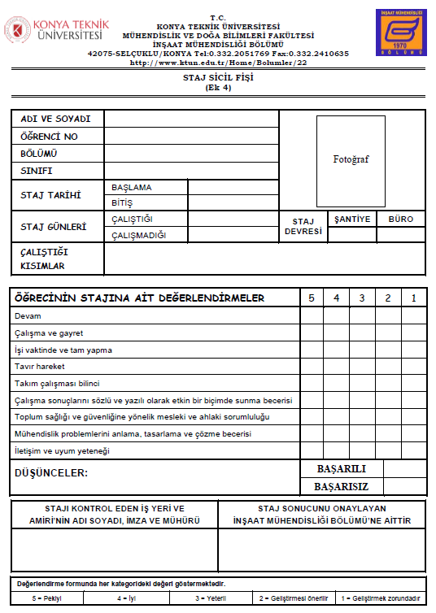
10) Staj Sicil Fişinin Temini (Ek 4):
2 adet hazırlanacak ve staj bitiminde işyerindeki amire verilerek doldurulması istenecek ve kapalı zarfta size teslim edilmesi istenecek.

Slide 15
Sık sorulan sorular
TÜM ÖĞRENCİLERİN DİKKATİNE
ÖNEMLİ NOT!!!
Staj ile ilgili tüm sorularınızı sizler için görevlendirilmiş staj komisyon üyeleri ile öncelikle görüşerek halletmeniz gereklidir. Anlaşılmayan bir durum olursa ilgili staj komisyon üyeleri staj komisyon başkanları ile iletişime geçmelidir. Aşağıda listelenen Sık Sorulan Sorular öğrencilerden gelen soruların yoğunluğuna göre güncellenecektir.
Staj komisyon başkanları ile telefon veya mail yoluyla iletişime GEÇMEYİNİZ!!!

Slide 16
1. Yaz Stajı-1’i şantiyede, Yaz Stajı-2’yi büroda yapma zorunluluğu var mı?
Cevap: Yaz Stajı-1’in kesinlikle şantiyede yapılması gerekmektedir. Yaz Stajı-2 ise öğrencinin isteğine göre şantiyede veya büroda yapılabilir.
2. Staj başvurusu için istenilen SPAS belgesi borç görüldüğü için oluşturulamadı. Ne yapmalıyım?
Cevap: SPASS belgesini her ne sebeple olursa olsun e-devletten alamaz iseniz EK2A veya EK2B’den durumunuza uygun olanı doldurunuz.
Bu yaz YS1 ve YS2 stajımı yapmak istiyorum. Tek bir dosya mı hazırlamalıyım?
Cevap: Her iki staj için ayrı ayrı dosyalar hazırlamalısınız. Örn. YS1 stajınız Pazartesi başlayıp 20 iş günü sonunda yani Cuma günü tamamlandıysa, YS2 stajınızı sonraki hafta Pazartesi başlayacak şekilde ayarlamalısınız. Eğer 20 günlük stajınız bayram vs. dolayısıyla Cuma günü bitmiyorsa, YS2 Stajınızı bir sonraki hafta Pazartesi başlayacak şekilde yazmalısınız.

Slide 17
4. Devlet veya özel bir firmada çalışmaktayım. Bulunduğum yerde staj yapabilir miyim?
Cevap: Evet, yapabilirsiniz.
5. Final ve bütünlemelerde derslerimi geçersem mezun durumundayım. Staja ne zaman başvurmalıyım?
Cevap: Tüm derslerinizi başarıyla tamamladığınızı danışman hocanızdan aldığınız mezun durum belgesi ile ispatlamanız durumunda staja istediğiniz zaman başlayabilirsiniz.
6. Yapı denetim firmasında staj yapabilir miyim?
Cevap: İnşaat alanı ile ilgili her türlü yeraltı ve yerüstü yapısında çalışabilirsiniz. Yalnızca bulunduğunuz firmada en az bir inşaat mühendisinin olması zorunludur.
7. YS1 ve YS2 stajımı aynı firmada yapabilir miyim?
Cevap: YS1 ve YS2 stajınızı aynı firmada yapabilirsiniz.

Slide 18
8. Uzaktan staj yapmak istiyorum. Staj evraklarımı staj sonunda nasıl teslim etmeliyim?
Cevap: Staj başvurusu normal staj başvurusu gibi yapılacaktır. Staj sonunda staj defteri ve firma tarafından size verilen videolar ile birlikte teslim yapılacaktır.
9. Senato kararı yayımlanmış fakat klasik usulle staj yapıp uzaktan online yaz okulu ile alakalı bir şey söylenmemiş. Yani biz normal bir şekilde stajımıza devam ederken aynı anda uzaktan eğitimle yaz okulu yapabilir miyiz?
Cevap: Senato kararı gereği yukarıdaki durumda Staj yapamazsınız!!!

